Slide 1

الفصل 1
المقارنة والتصنيف

Slide 2



2- أحل المسألة
أمثلها

Slide 3
فكرة الدرس
أمثل المسألة لتصنيف مجموعة من الأشياء وفق خاصية معينة

Slide 4
يبحث الطالب عن الأشكال المتماثلة في الجهة اليمنى ويصلها بخط باللوحة العليا،

Slide 5
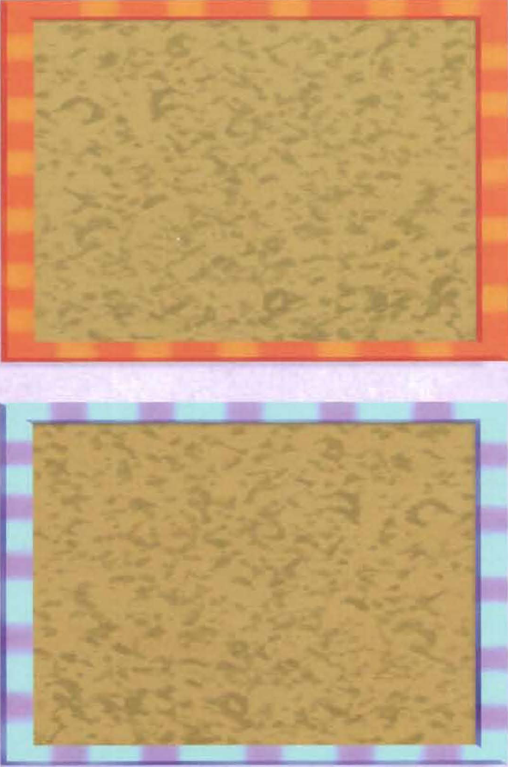
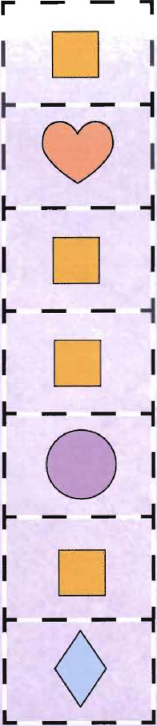

Slide 6
ويبحث الطالب عن الأشياء المختلفة ويصلها بخط باللوحة السفلى، ويتحدث موضحاً كيف تصنف هذه الأشياء.

Slide 8
تعرَّف على الأشياء في الجهة اليمنى

Slide 9
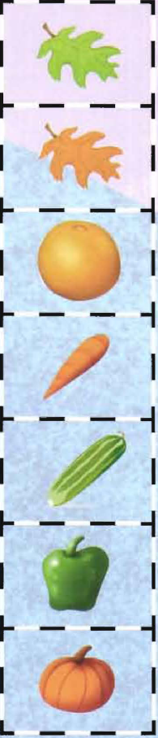
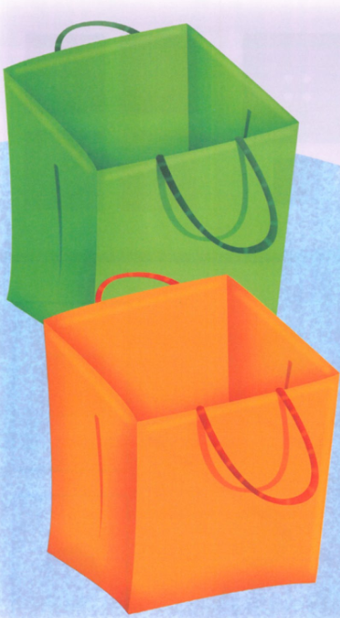

Slide 10
صنفها بحسب لونها، ثم يصل بخط الأشياء الخضراء بالسلة الخضراء والأشياء البرتقالية بالسلة البرتقالية، يمثل الطلاب المسألة مستعملين أشياء حقيقية.

Slide 11
يتعرف الطالب على الأشياء في الجهة اليمنى، ويصنفها بحسب لونها، ثم يصل بخط الأشياء الخضراء بالسلة الخضراء والأشياء البرتقالية بالسلة البرتقالية، يمثل الطلاب المسألة مستعملين أشياء حقيقية.

Slide 14
نشاط منزلي
أطلب إلى طفلك أن يحضر أشياء من المنزل متنوعة الألوان، ويصنفها وفق اللون.

